Slide 1


LES DOCUMENTS DE LA SESSION
Le Dossier professionnel
1
Notes:
Avec la mise en œuvre du nouvel arrêté relatif aux conditions de délivrance du titre professionnel, la DGEFP a souhaité faire évoluer les outils et documents liés aux sessions d’examen.

Slide 2
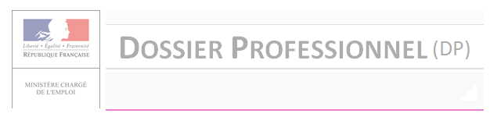
Une adresse incontournable :
Les 4 éléments constitutifs de la décision du jury
Dossier professionnel
Résultats des évaluations passées en cours de formation (livret)
Mise en situation professionnelle…
Entretien final
Notes:
« Pour prendre sa décision, le jury dispose :
1. Des résultats de la mise en situation professionnelle complétés, éventuellement, du questionnaire professionnel ou de l'entretien technique ou du questionnement à
partir de productions).
2. Du Dossier Professionnel (DP) dans lequel le candidat a consigné les preuves de sa pratique professionnelle.
3. Des résultats des évaluations réalisées en cours de formation lorsque le candidat évalué est issu d'un parcours de formation.
4. De l'entretien final.
L'ensemble de ces éléments fonde la décision du jury pour la délivrance du titre. »

Slide 3
A quelle date entre t-il en vigueur ?
Le dossier professionnel remplace le DSPP à compter du 1er juin 2016
Notes:
Le dossier professionnel a été mis en ligne sur le site du ministère chargé de l’emploi le 1er juin 2016. Sa mise en œuvre sera progressive et concerne les candidats qui débutent une formation à partir du 1er juin, ou qui reçoivent la décision de recevabilité pour la VAE après cette date.
Tous les candidats en validation partielle qui ont initié un parcours avant le 1er juin se présentent sans changer de support (avec le modèle du DSPP et des fiches de résultats aux ECF).
La maquette du dossier professionnel repose sur les résultats d’une enquête menée en 2014 auprès des candidats, des jurys, des formateurs et les accompagnateurs VAE.
Les candidats souhaitent un document plus simple avec des espaces pour une expression plus libre.
Les jurys souhaitent un document plus clair avec la possibilité d’aller chercher une information plus rapidement dans la pratique professionnelle.
Les formateurs et accompagnateurs VAE souhaitent un document plus facile à remplir notamment en traitement de texte.

Slide 4
Une adresse incontournable :
Comme son prédécesseur, le dossier professionnel est un document obligatoire à remplir par tous les candidats à un titre, à un CCP ou à un CCS, quelle que soit la voie d’accès.
Il est remis au jury au plus tard le jour de la session. Il est recommandé d’en imprimer 2 exemplaires pour le jury.
Notes:
Quand le candidat doit-il rédiger son DP ?
Le candidat commence sa rédaction dès que possible. En formation, le dossier doit être présenté et remis au candidat le plus tôt possible. En VAE, le candidat reçoit le modèle avec la décision de recevabilité de l’UD. Il le remplit au fur et à mesure de son parcours.
Il le remet au plus tard le jour de la session de validation.
Le formateur guide le candidat tout au long de son travail et lui apporte toute information dont il a besoin.
Quel est le rôle du centre par rapport au DP ?
Il est de la responsabilité de l’organisme de formation de mettre le DP à disposition des candidats qu’il accueille.

Slide 5
Une adresse incontournable :
A quoi sert-il ?
Le jury en prend connaissance avant l’entretien final et s’en sert pour poser des questions au candidat.

Slide 6
Une adresse incontournable :
Les évolutions
Une maquette plus claire : un ordre plus logique accompagné d’un sommaire détaillé
Une version téléchargeable plus facile d’utilisation
Un mode d’emploi concis pour le remplissage des rubriques
Notes:
Le dossier peut être rempli par traitement de texte ou de façon manuscrite. Le candidat peut dupliquer le document en fonction de ses besoins (nombre d’activités types, nombre d’exemples choisis par les candidats).
Le numérotation des pages est automatique.
Les consignes ont été reportées sur un mode d’emploi recto verso pour éviter un parasitage de la lecture du document par le jury

Slide 7
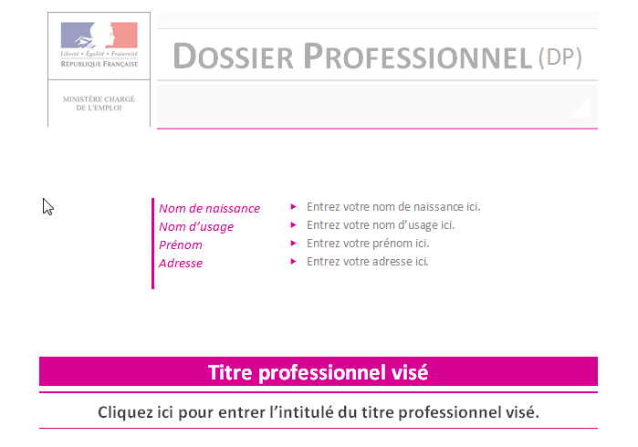
Une adresse incontournable :
Notes:
La première page du document répond à ces souhaits de simplicité et de clarté.
Le candidat indique les informations obligatoires concernant :
Son identité
L’intitulé précis du titre visé
La voie d’accès au titre.
Le candidat ne doit rien ajouter ni photo, ni texte supplémentaire.

Slide 8
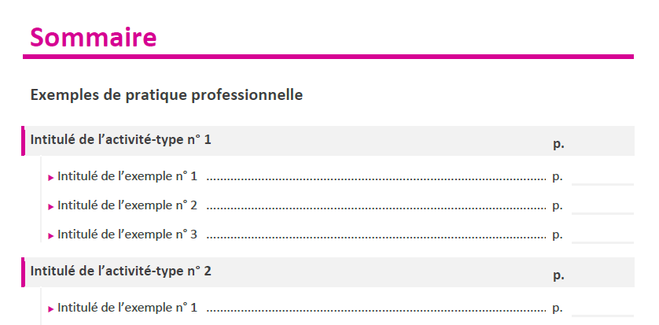
Une adresse incontournable :
Un sommaire détaillé
Notes:
Un sommaire a été ajouté pour aider le jury à trouver les informations plus rapidement.
Le format permet au candidat de supprimer les rubriques inutiles (en fonction du nombre d’activités type incluses dans le REAC)
Il a été décidé de proposer le dossier professionnel en format traitement de texte pour faciliter l’accès et le remplissage du document par les candidats.
Un mode d’emploi recto/verso a été rédigé pour détailler les consignes des différentes rubriques.

Slide 9
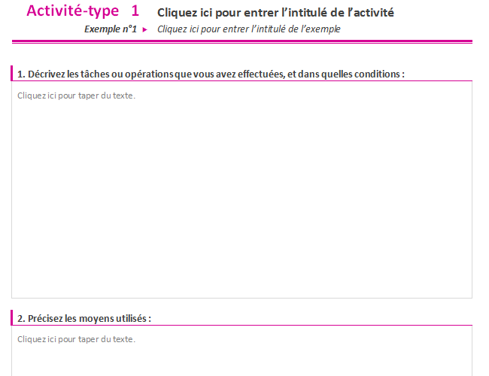
Une adresse incontournable :
LA PRATIQUE PROFESSIONNELLE
1
Des champs formulaires pour une saisie plus facile
Un nombre de caractères illimités
Notes:
Le candidat peut présenter un à trois exemples par activité-type. Certaines activités-types contiennent de nombreuses compétences qu’il est difficile d’illustrer par un seul exemple.
Attention, l’exemple ne doit pas dépasser 3 pages maximum manuscrites ou traitement de texte pour éviter le foisonnement du dossier qui rendrait la lecture plus difficile par le jury. Le candidat peut dupliquer en autant d’exemplaires cette double page de pratique professionnelle.
Les rubriques de la pratique professionnelle n’ont pas été modifiées car elles étaient toutes nécessaires et pertinentes. Une seule rubrique concernant la fréquence a été supprimée. Cette donnée était trop subjective et peu exploitable pour un candidat en formation.

Slide 10
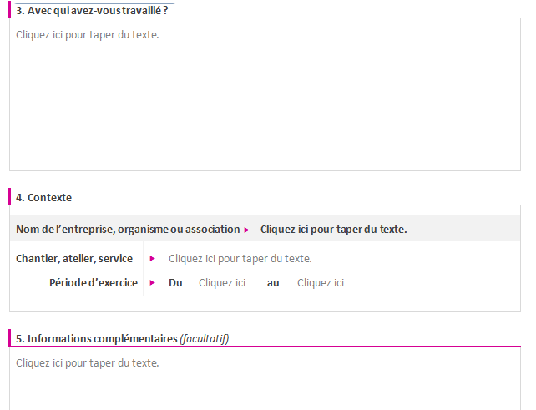
Une adresse incontournable :
2
Un espace réservé pour une expression plus libre du candidat
Notes:
La partie informations complémentaires a été conservée. Il s’agit d’un espace d’expression libre pour le candidat. S’il le souhaite, il peut expliquer pourquoi il a choisi cet exemple, en quoi il pense qu’il est représentatif du métier visé par le titre.

Slide 11
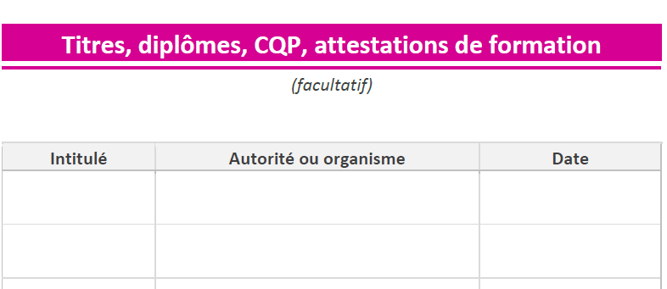
Une adresse incontournable :
Des rubriques facultatives laissées à l’appréciation des candidats
Notes:
Cette rubrique a été également conservée pour que le candidat puisse indiquer des éléments de son parcours qu’il souhaite porter à la connaissance du jury, même s’ils n’ont pas de rapport immédiat avec le titre visé.
Pour mémoire, le dossier professionnel ne doit pas contenir de CV, ni de rapport de stage, ni de grille d’évaluation du candidat en entreprise, etc.
Tout ce qui peut influencer le jury dans sa prise de décision est interdit.
Le dossier professionnel doit seulement présenter la description des compétences mises en œuvre par rapport au métier visé.

Slide 12
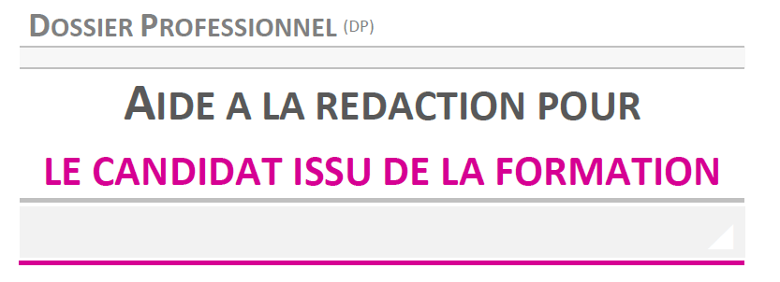
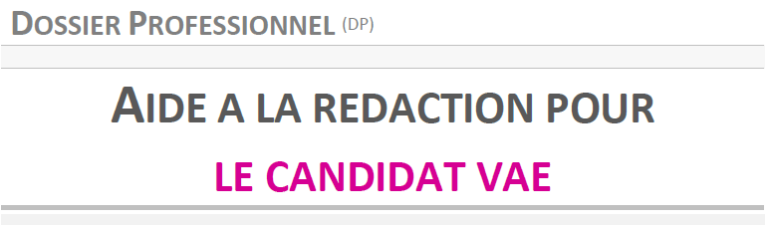
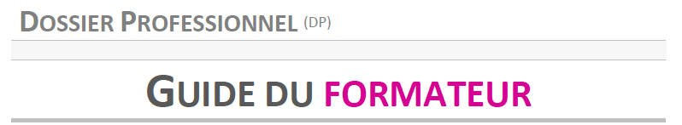
Une adresse incontournable :
Des guides détaillés et personnalisés
Notes:
Des guides méthodologiques pour les candidats, les formateurs et les accompagnateurs VAE apportent des conseils ciblés selon le destinataire.

Slide 13
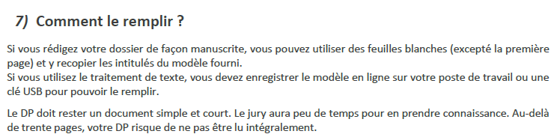
Une adresse incontournable :
Un accompagnement sous forme de question réponses.
Notes:
Ces documents reprennent la structure du mode d’emploi en détaillant les réponses apportées et proposent un appui méthodologique.

Slide 14

Une adresse incontournable :
Les documents liés aux sessions
1 site web d’aide à la rédaction pour les candidats
Notes:
A la demande de la DGEFP, un site web intitulé « le dossier professionnel illustré » verra le jour en juillet 2016. Principalement destiné aux candidats, il aborde de façon ludique et pédagogique la rédaction du dossier professionnel grâce à une navigation intuitive et le recours à des animations innovantes. Toutes les rubriques du dossier professionnel sont expliquées au travers de 5 exemples de métiers liés à un titre professionnel.
Il sera un complément idéal aux explications du formateur ou de l’accompagnateur VAE.
Cet outil est consultable à tout moment et facile d’accès sur un poste informatique ou sur un téléphone portable.

Slide 15

Une adresse incontournable :
Une adresse incontournable
Pour trouver les textes de référence et les documents pratiques
http://travail-emploi.gouv.fr/titres-professionnels

